Slide 1


前面的章节内容讲解了HTML语法及标记、文本控制标记以及图像标记等。为了使大家能够更好地认识HTML，本节将通过实验的形式分制作一个HTML百科页面，如下图所示。
作业说明

Slide 2
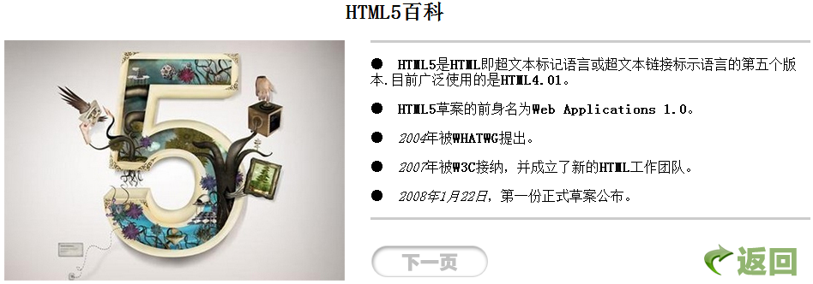
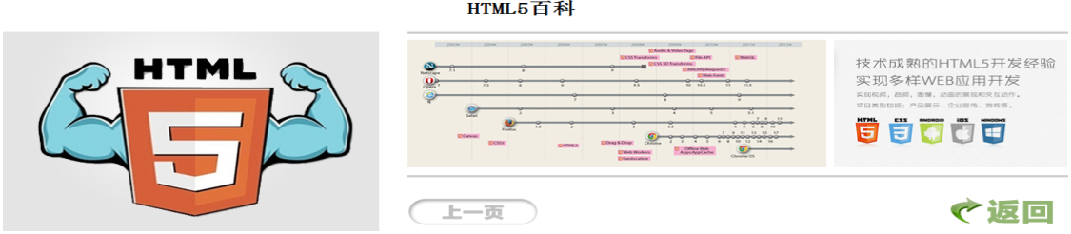
当在上图所示的页面区域单击时，跳转至“HTML百科—page01.html”页面，效果如下图所示。
点击上图所示页面中的“返回”按钮时，返回至首页面；点击“下一页”按钮时，跳转至“HTML5百科—page02.html”页面，效果如下图所示。
点击上图所示页面中的“返回”按钮时，返回至首页面；点击 “上一页”按钮时，跳转至“HTML百科—page01.html”页面。

